Slide 1
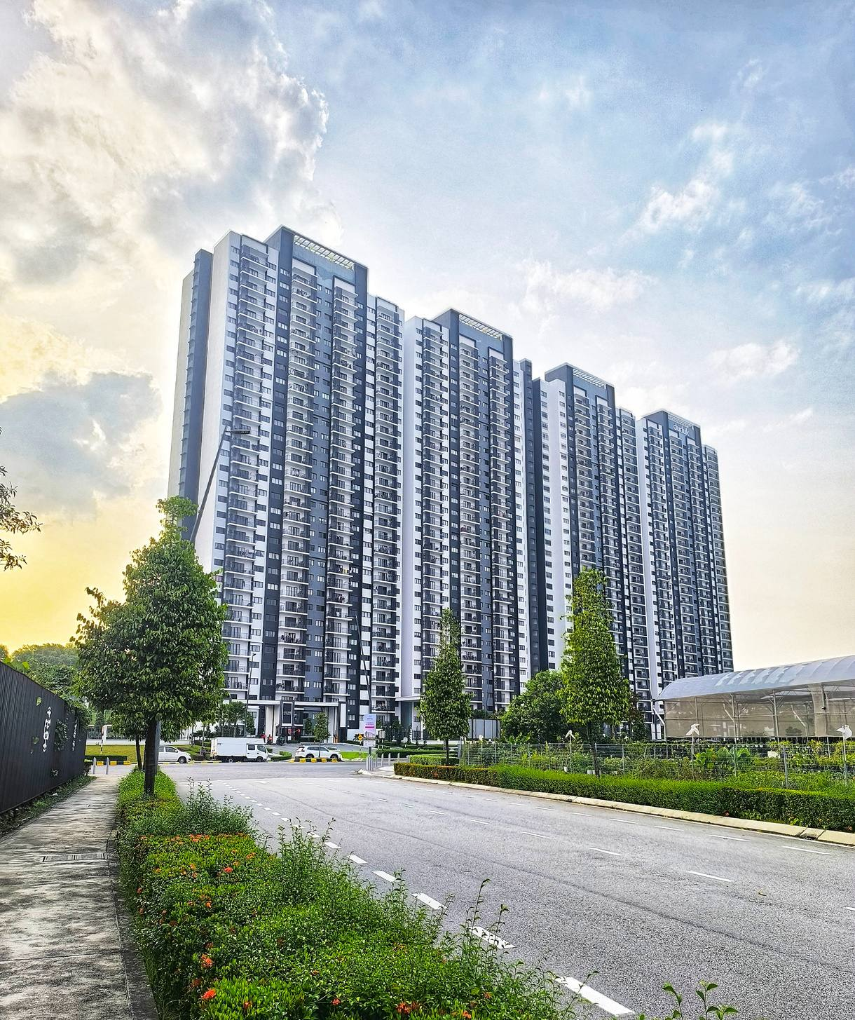

Proposta
comercial
Terceirização de mão de obra

Slide 2
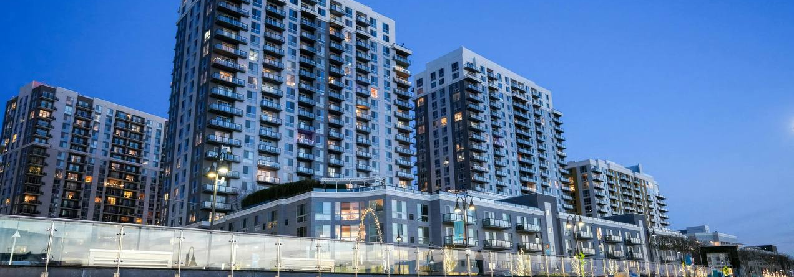
Sobre Nós
Em um mercado altamente competitivo, a Jolog se destaca por oferecer soluções de apoio que unem tecnologia operacional e valorização humana. Nossa missão é otimizar processos e reduzir custos sem jamais abrir mão da qualidade. Praticamos uma parceria transparente, onde o desperdício não tem lugar e cada custo é discutido detalhadamente com o cliente. Estamos prontos para estender nossas relações comerciais e elevar o patamar da sua operação.
Somos um time coeso, motivado pela excelência e pela transparência.
Na Jolog, acreditamos que processos excelentes só funcionam com pessoas engajadas. Nossa equipe não apenas executa tarefas; nós "vestimos a camisa" de cada cliente. Esse empenho se traduz em uma busca incansável pelo melhor resultado, onde cada colaborador entende seu papel estratégico na redução de desperdícios e na entrega de uma qualidade que supera expectativas.
Proposta Comercial
2

Slide 3
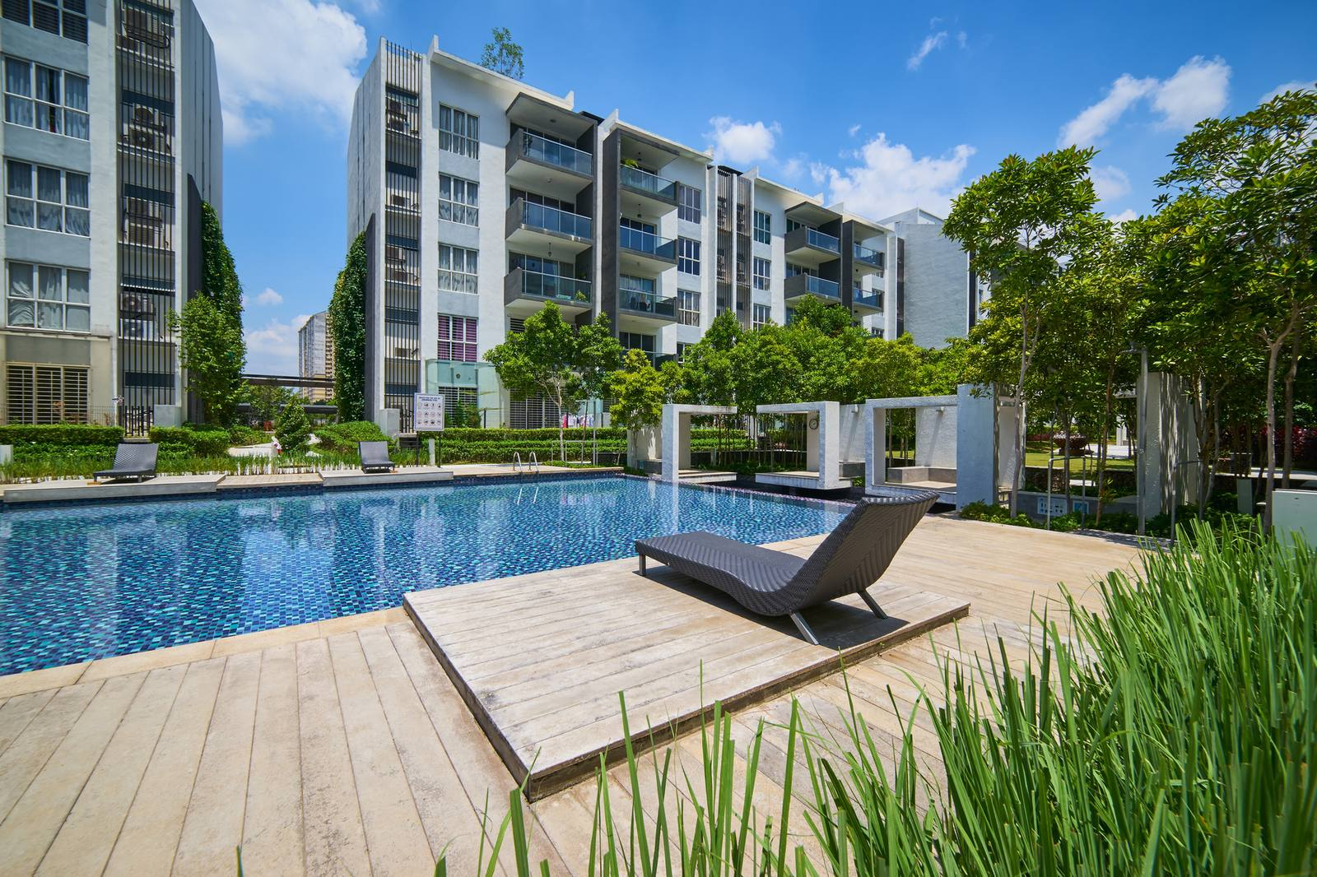
I - Do objeto da proposta
O objeto central desta proposta é a entrega de uma prestação de serviços de qualidade nas dependências do condomínio, onde nossa equipe atua como um braço direito da contratante, priorizando a excelência e a organização operacional, garantindo o melhor resultado possível para o condomínio.
Proposta Comercial
32

Slide 4
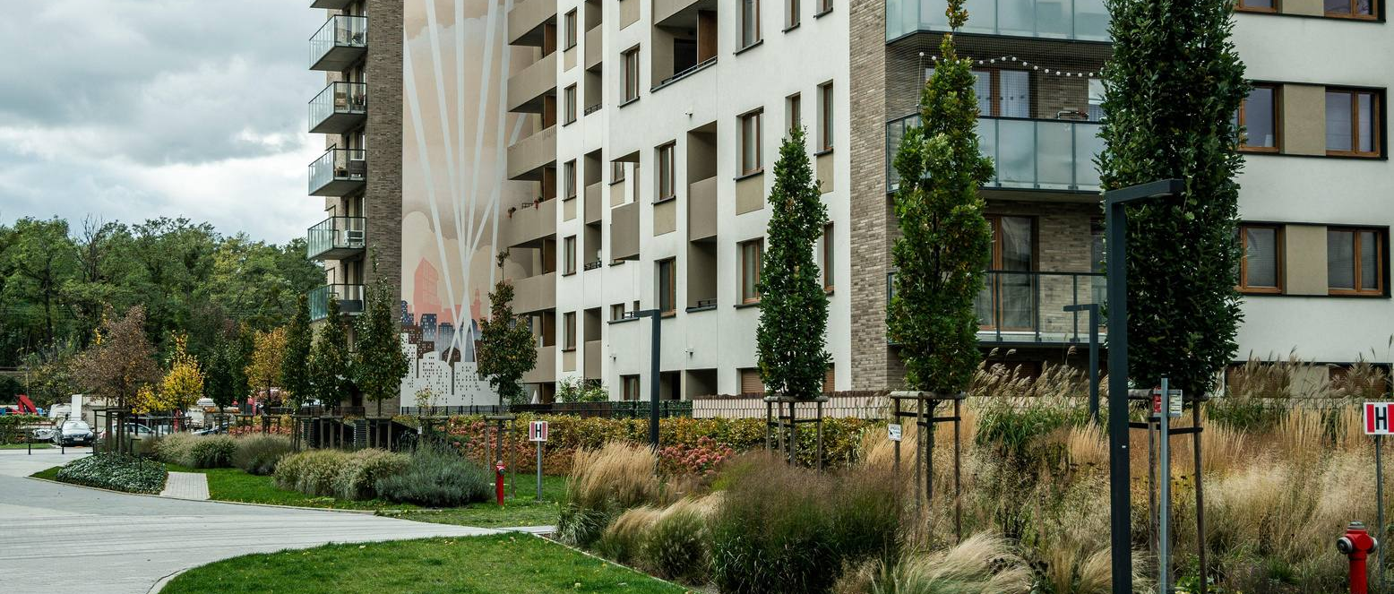
II - Mão
de obra
Segurança Jurídica
Vínculo empregatício integral com a nossa empresa, isentando o contratante de riscos laborais.
Na Jolog, a qualidade do serviço começa na escolha das pessoas.
Nossos profissionais passam por um processo rigoroso de recrutamento e seleção para garantir total aptidão às funções desempenhadas.
Padronização
Equipe sempre uniformizada, identificada e apresentável.
Expertise
Funcionários preparados para atuar com eficiência e discrição no ambiente do cliente.
Excelência operacional
que transforma
4

Slide 5
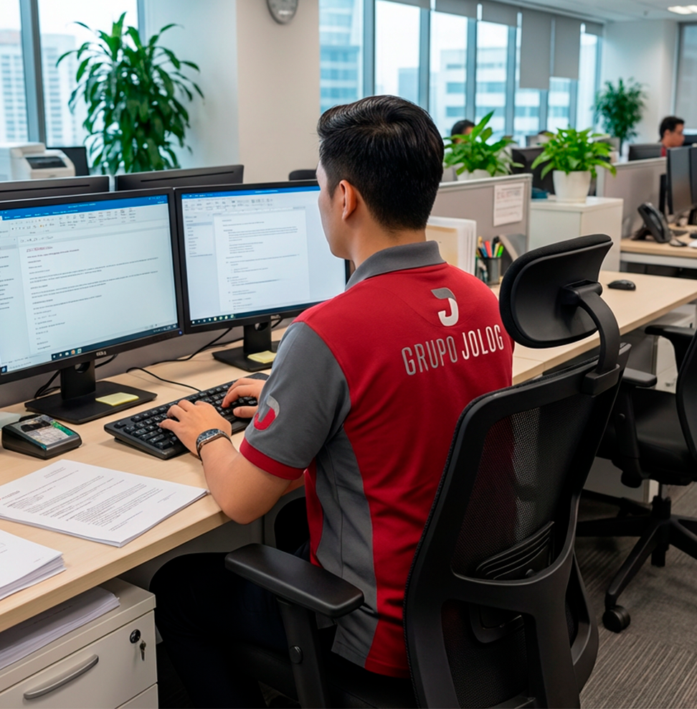
Serviços prestados
Assist. Administrativo
O assistente administrativo é responsável por gerenciar o fluxo de documentos e correspondências, controlar as contas a pagar e manter as agendas sempre atualizadas. Além disso, realiza atendimento telefônico, responde e-mails e presta suporte ao público, utilizando sistemas e equipamentos de escritório no dia a dia.
Proposta Comercial
5

Slide 6
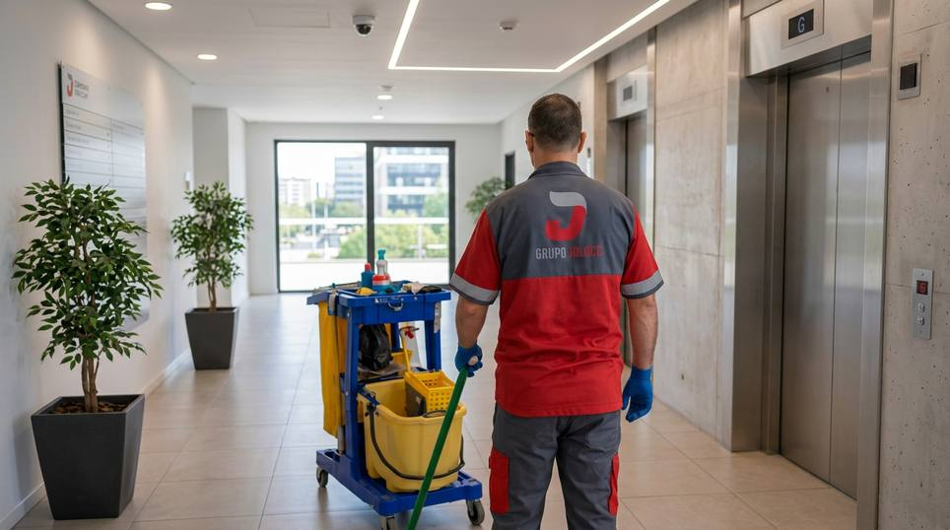
Serviços prestados
Aux. de Serviços Gerais
A rotina desse profissional envolve a limpeza e a conservação do ambiente em que atua, garantindo a higiene, organização e bem-estar de todos. Entre suas atividades estão a higienização de superfícies, coleta de resíduos e reposição de materiais, sempre mantendo o espaço limpo, seguro e agradável.
Proposta Comercial
6

Slide 7
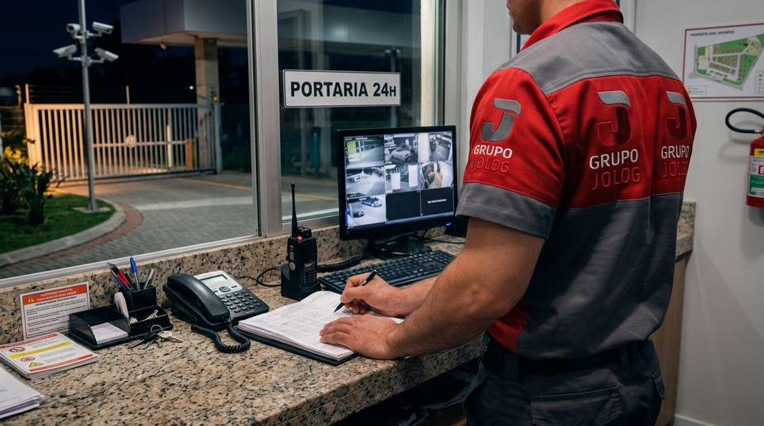
Serviços prestados
Portaria 24h
O porteiro tem como função organizar e supervisionar o acesso de pessoas e veículos, realizando a identificação de visitantes e encaminhando-os corretamente. Também é responsável por controlar a circulação após a devida confirmação de identidade, receber e separar correspondências e atender o interfone para se comunicar com moradores ou responsáveis pelo local.
Proposta Comercial
7

Slide 8
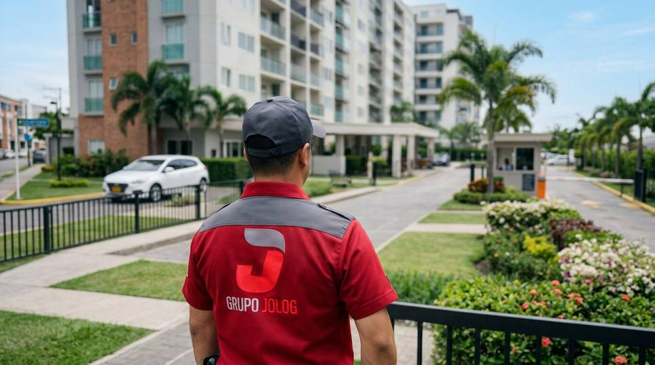
Serviços prestados
Vigia
O vigia deve informar ao síndico ou à administração do condomínio sobre quaisquer ocorrências ou reclamações registradas durante seu turno. Também precisa zelar pelo bom funcionamento das áreas comuns, mantendo-se atento a possíveis situações de risco e acionando o zelador, o síndico ou a administração sempre que houver necessidade.
Proposta Comercial
8

Slide 9
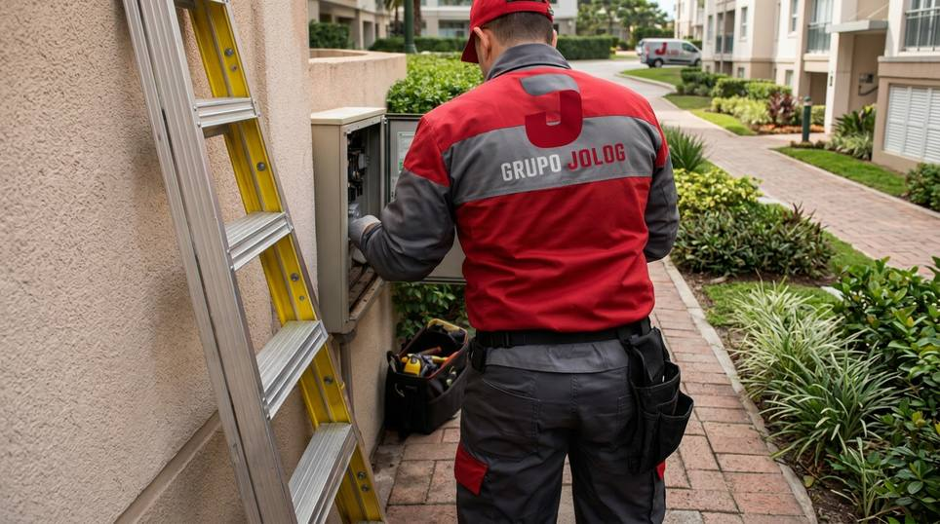
Serviços prestados
Manutenção Predial
Faz parte das atribuições do oficial executar serviços de instalação e manutenção nas áreas hidráulica, mecânica e sanitária, atuando em equipamentos, máquinas e mobiliários. Também é responsável por controlar, transportar e armazenar materiais, realizar medições, conduzir veículos para deslocamento de equipes ou equipamentos, além de desempenhar outras atividades compatíveis com o cargo.
Proposta Comercial
9

Slide 10
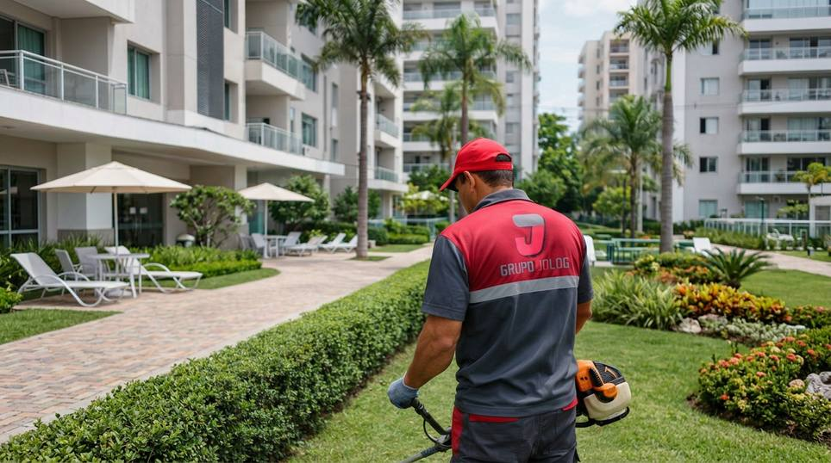
Serviços prestados
Jardinagem
O jardineiro é o profissional encarregado da conservação e do cuidado de áreas verdes em residências, edifícios, empresas e condomínios. Suas atividades incluem aparar e irrigar a grama, cuidar de canteiros, realizar o plantio de sementes e mudas, podar plantas, aplicar fertilizantes e defensivos, utilizar ferramentas e equipamentos de jardinagem, além de zelar pela limpeza e organização do jardim e dos materiais de trabalho.
Proposta Comercial
10

Slide 11
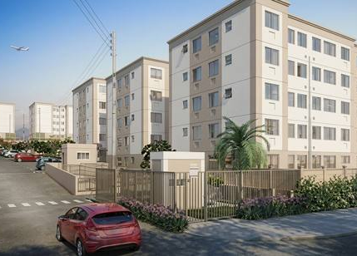
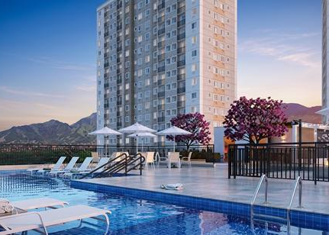
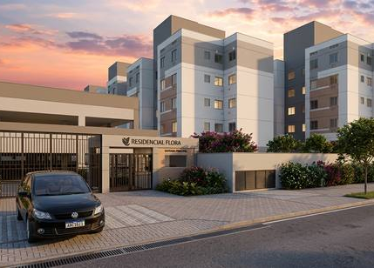
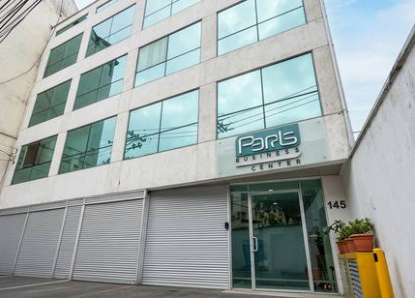
Nossos Clientes
Apresentamos abaixo alguns clientes atendidos pela Jolog,
reforçando nossa experiência no setor:
Flora de Jacarépaguá
Dez Jacarépaguá
Estrada Campo da Areia, 1205, Tanque, Rio de Janeiro
Estr. do Engenho d'Água, 687 - Anil, Rio de Janeiro
Completo Piedade
Paris Business
R. Assis Carneiro, 80
R. Fonseca Teles, 145 - Imperial de São Cristóvão, Rio de Janeiro
11

Slide 12
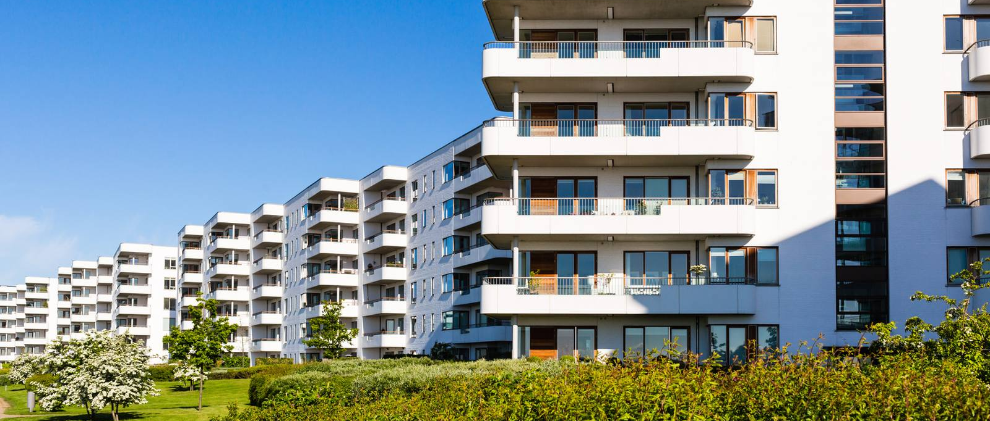
IV - Do Preço
Pelos serviços prestados ao Condomínio, será cobrado o valor mensal abaixo:
Função | Quantidade | Valores
PORTEIROS DIURNOS | 2 | R$ 9.788,28
PORTEIROS NOTURNOS | 2 | R$ 11.369,43
AUX DE SERVIÇOS GERAIS 6X1 S/INSAL | 5 | R$ 25.441,44
ASSISTENTE ADMINI 6X1 | 2 | R$ 11.318,01
Total | 11 | R$ 57.917,16
Proposta já com o dissídio 2026
Proposta Comercial
12

Slide 13
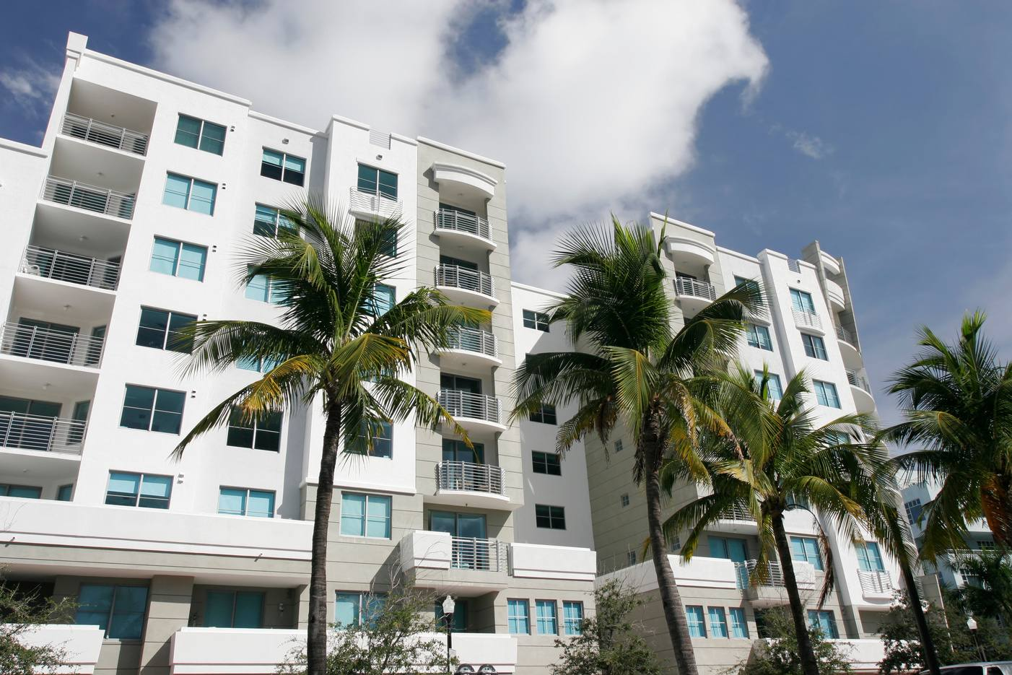
IV - Do Preço
Nos valores ora ofertados, já estão contempladas todas as despesas inerentes à prestação dos serviços, bem como: encargos sociais, trabalhistas e previdenciários; remuneração dos funcionários, EPI’s, uniformes, recrutamento, seleção e treinamento de pessoal; benefícios (vale transporte, ticket refeição - R$ 27,00 /Dia), Plano Odontológico e Ambulatorial, conforme convenção coletiva da categoria; impostos, taxas federais, estaduais, municipais.
Proposta Comercial
13

Slide 14
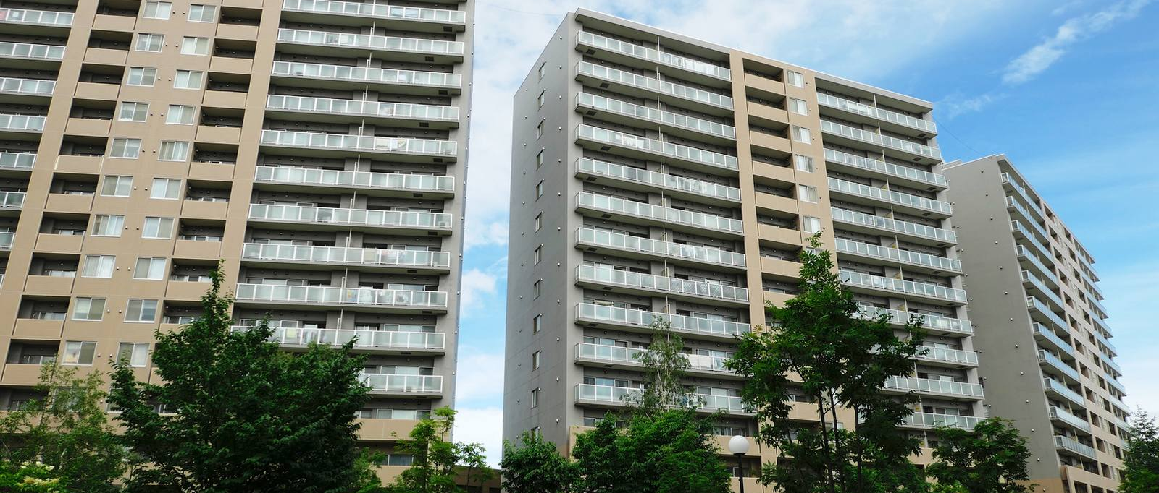
V - Do Prazo da execução
Nossa proposta prevê duração mínima contratual, de 12 (doze) meses, a contar da data de implantação dos serviços.
VI - Da condição de faturamento e pagamento
A emissão da nota fiscal/fatura será realizada pelo Departamento Financeiro a partir do 30º (trigésimo) dia de cada mês, quando V. Sas. terão até o 5º (Quinto) dia do mês subsequente, para efetuar o pagamento.
O pagamento do salário dos funcionários ocorrerá no 5º (quinto) dia útil do mês subsequente ao trabalhado.
Proposta Comercial
14

Slide 15
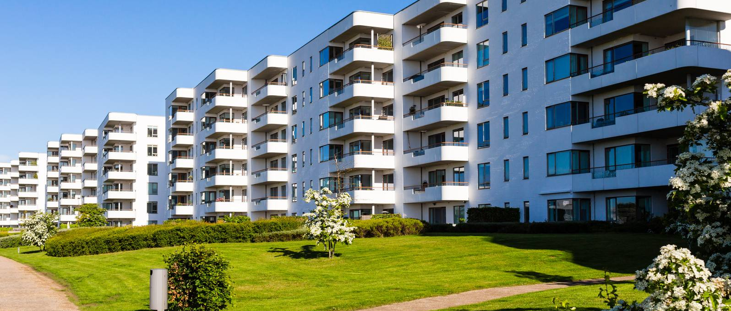
VII - Da validade da proposta
O prazo de validade de nossa proposta é de 15 (quinze) dias a contar da data do envio.
VIII - Considerações Gerais
Uma vez que a empresa JOLOG seja contemplada nesta concorrência, estaremos disponibilizando nosso Gerente Operacional para acompanhar toda implantação, a fim de mantermos uma equipe coesa, até que a mesma esteja bem familiarizada com as características das instalações do Condomínio, rotinas de trabalho e método de higiene.
Desde já, colocamo-nos a inteira disposição de V.Sas., para quaisquer esclarecimentos que se fizerem necessários e aproveitamos para reiterar nossos votos de estima e consideração.
Atenciosamente,
Charles Costa
Proposta Comercial
15

Slide 16
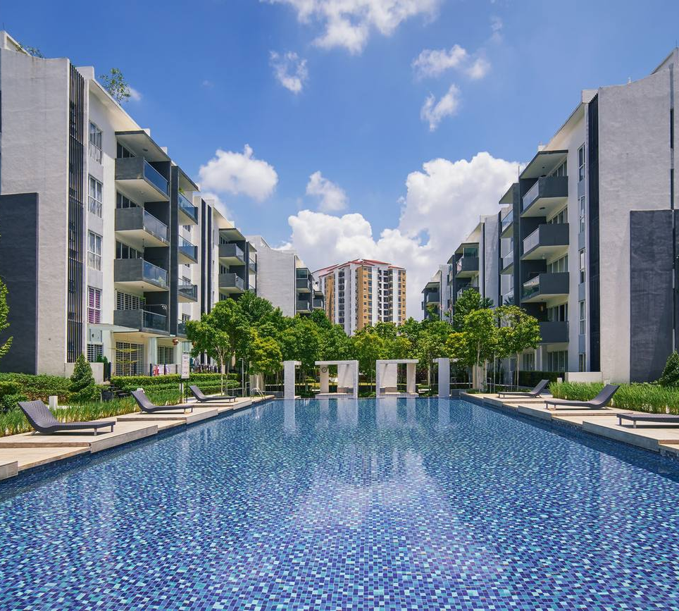
Obrigado
Entre em contato
supervisao@grupojolog.combr
(21) 96564-2413
(21) 3268-2822 (sede)
www.grupojolog.com.br
Rua Bamboré, 150,
Rio de Janeiro

